Slide 1


Our Walkie Talkie
server
client
빅데이터 20195168 박서정 (팀 대표)
빅데이터 20195188 송지원

Slide 2
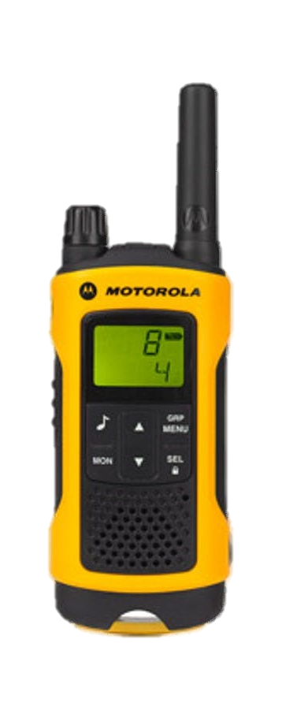
Table
프로젝트 주제 및 구현 계획
팀원 별 역할 분담
프로젝트 사용 방법
프로젝트 구현하는 동안 문제점
최종 프로젝트 구현 내용
느낀 점

Slide 3

프로젝트 주제 및 구현 계획
기획한 sw : 소켓 통신을 이용한 무전기 프로그램 (Walkie Talkie)
소켓 프로그래밍을 이용한 서버와 클라이언트간 음성 채팅
반이중 통신 방식 (half-duplex)
음악 목록에서 음악을 선택하고, 전송 기능 포하
라즈베리파이를 통해 기기화

Slide 4
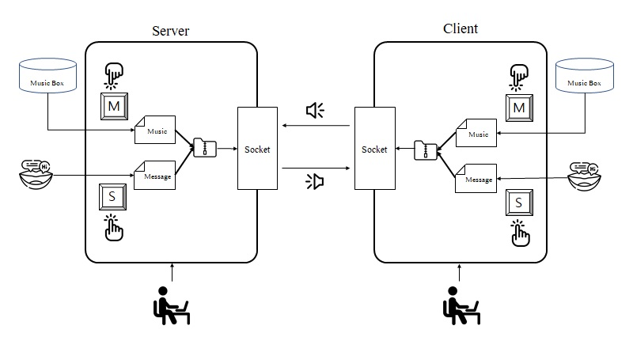
프로젝트 구조도

Slide 5


팀원 별 역할 분담
송지원
박서정
서로 다른 노트북 간의 통신
음성 파일 녹음 및 출력
음성 파일 전송 및 수신
프로그램 종료 절차
발표 자료 제작
서로 다른 노트북 간의 통신
음성 파일 전송 및 수신
음악 파일 전송
음성 파일 수신 thread 구현
Github readme 작성

Slide 6
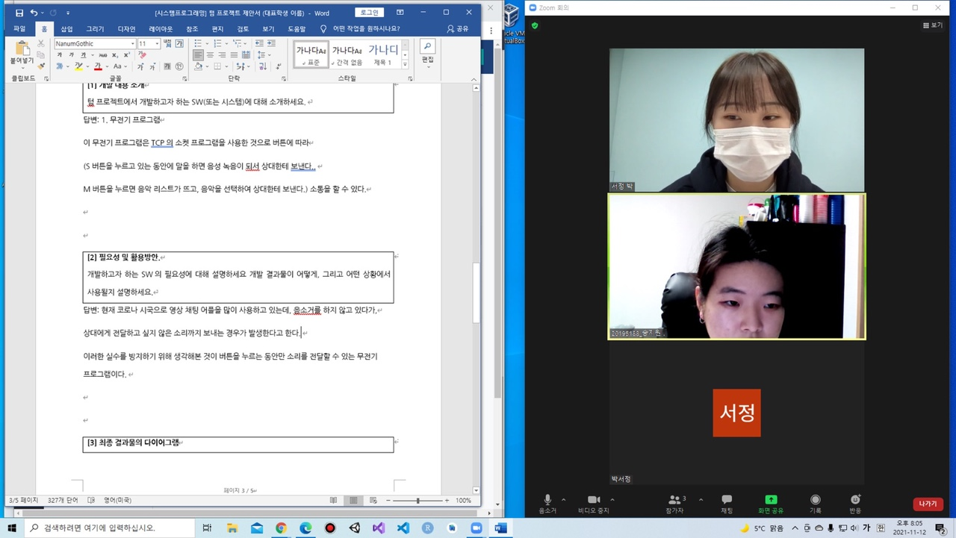
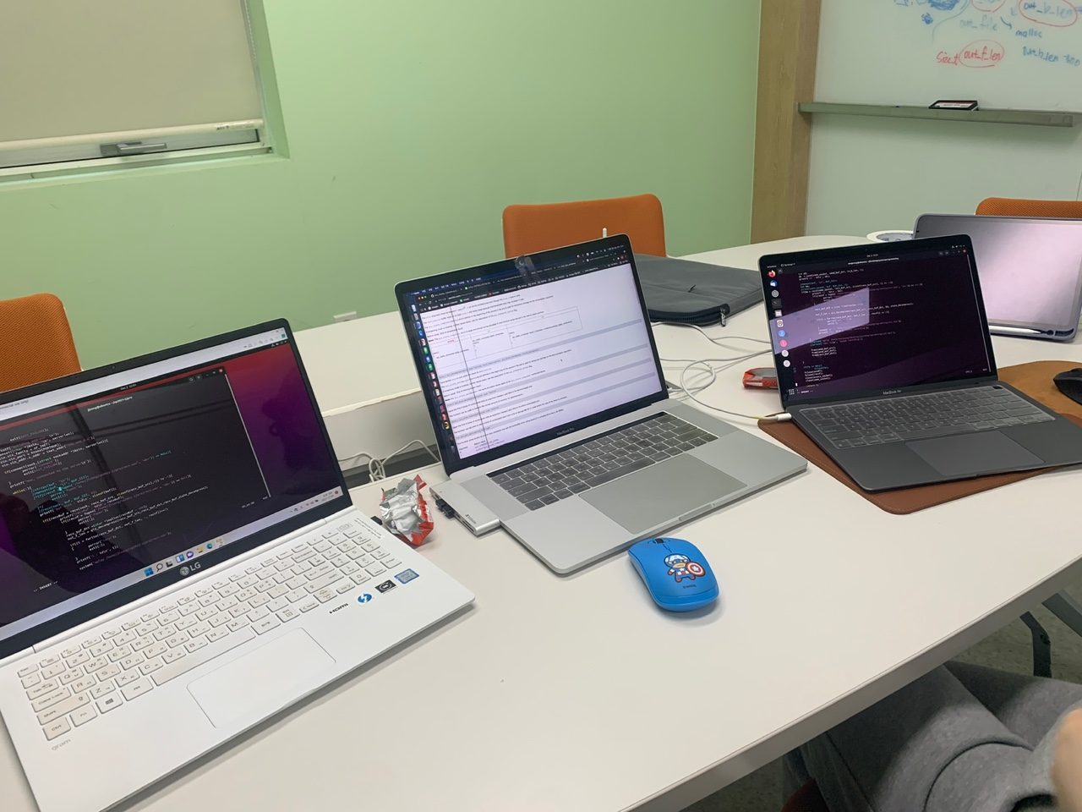
주 3회 모임

Slide 7
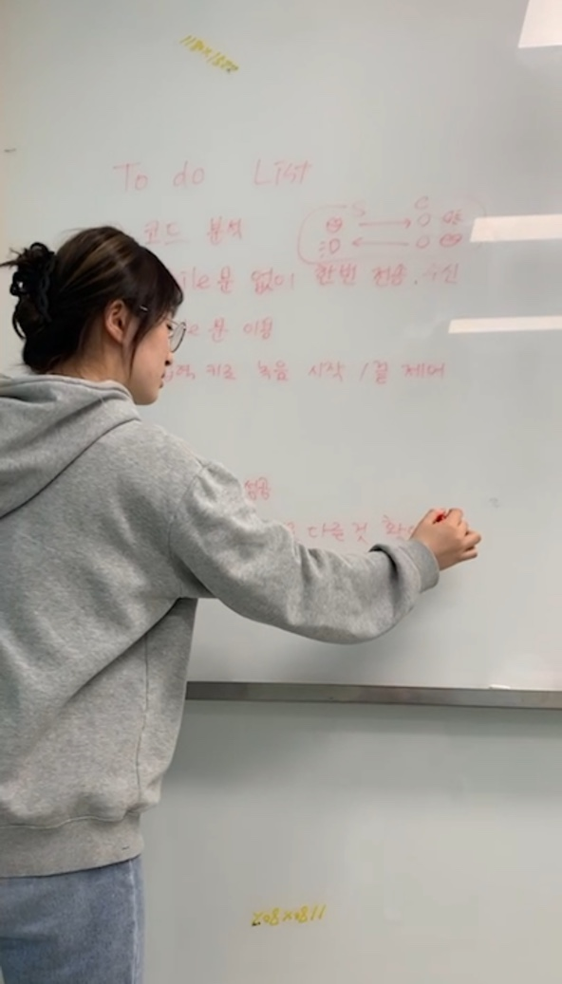
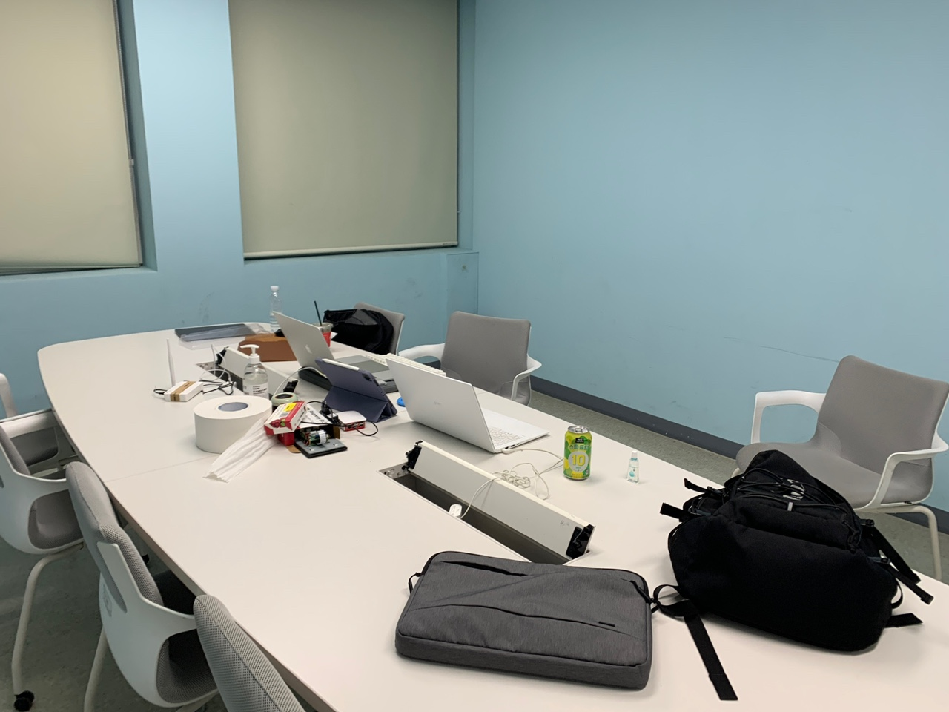
주 3회 모임

Slide 8
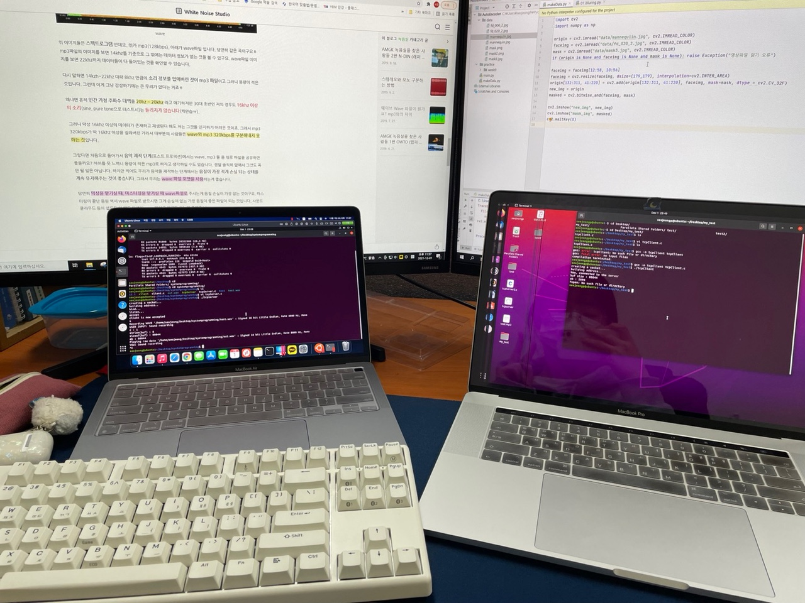
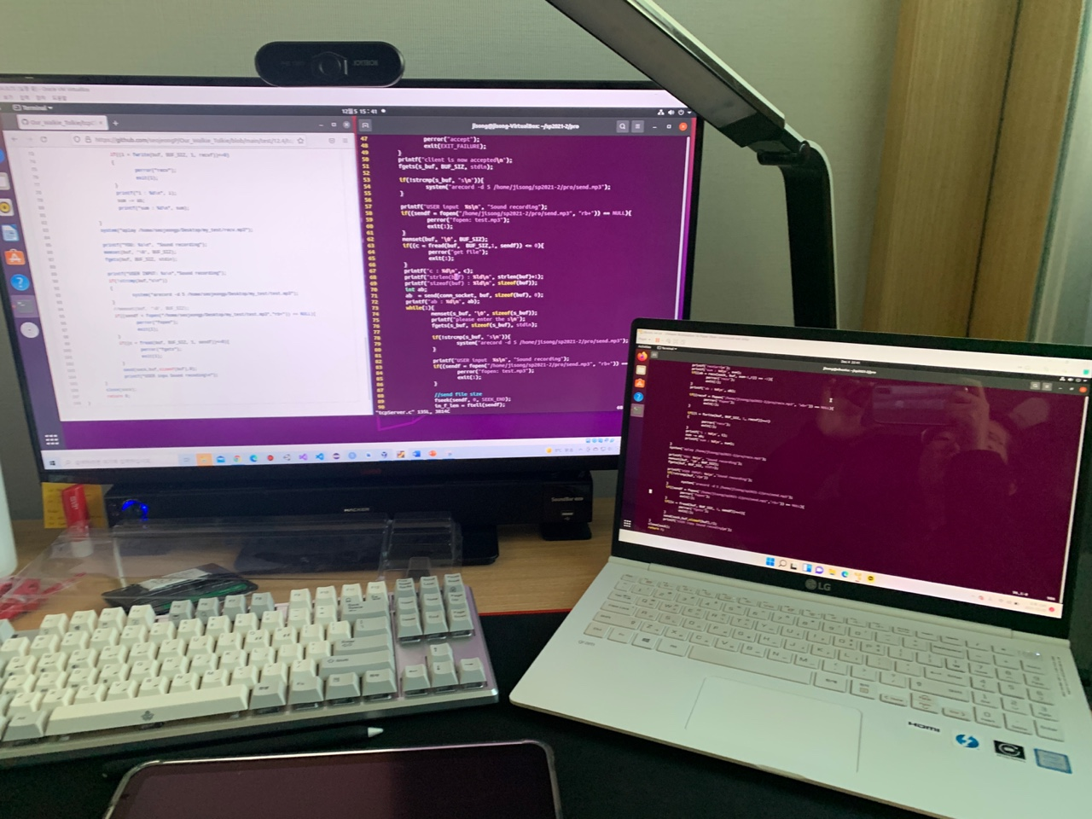
주 3회 모임

Slide 9


프로젝트 사용 방법
1. 각각의 노트북에서 서버 환경과 클라이언트 환경 구축
2. 같은 와이파이 공유기에 접속
3. 네트워크 설정을 어댑터에 브리지로 설정
4. 서버와 클라이언트에 서버 ip 기입
5. 서버를 먼저 실행
6. 클라이언트를 실행
7. 연결이 되면 s키로 음성파일 송수신

Slide 10
프로젝트 구현 시 발생했던 문제점
1. IP 개념 충돌 및 실현 문제
교내 Wi-Fi 를 이용해 통신을 시도
“Hallym WIFI”라는 이름의 같은 와이파이에 연결해도 같은 공인 ip를 할당 받지 못함.
같이 공유할 수 있으며 대역이 192.~으로 시작하는 와이파이 연결
해결

Slide 11
프로젝트 구현 시 발생했던 문제점
2. 어댑터에 브리지 네트워크 설정 문제
‘어댑터에 브리지’라는 네트워크 설정 방법을 통해 가상 머신을 네트워크에 바로 연결 시도
Window 환경에서 oracleVM 에서 네트워크 브리지 연결 설정이 되지 않는 문제가 발생.
Mac 환경에서 Parallels를 설치하였으나, 브리지 연결에 실패
가상 머신을 새로 설치, 두 노트북 포맷 등 다양한 방법을 시도
여전히 window 환경에서 oracleVM이 설치가 되지 않음.
Window 환경에서는 다른 가상머신 환경인 Vmware을 설치
어댑터에 브리지를 설정을 정상적으로 실행하여 소켓 통신에 성공 (동일한 대역의 ip할당)

Slide 12
프로젝트 구현 시 발생했던 문제점
3. 소켓에 담긴 버퍼 사이즈가 둘로 나뉘어 수신
소켓 통신으로 파일을 전송할 때, 보낼 수 있는 최대 용량이 있는 것으로 인지
<시도한 해결 방안>
전송내용을 압축파일로 송수신 (quicklz 이용)
전송내용을 크기에 알맞게 잘라서 송수신
압축파일로 전송을 시도 했을 때, Core dump, Aborted등의 오류가 발생
1번 해결방안을 시도 했을 때, 합쳐준 파일이 재생이 되지 않음.
2번 해결방안을 시도 했을 때, 파일이 기하급수적으로 커짐.

Slide 13
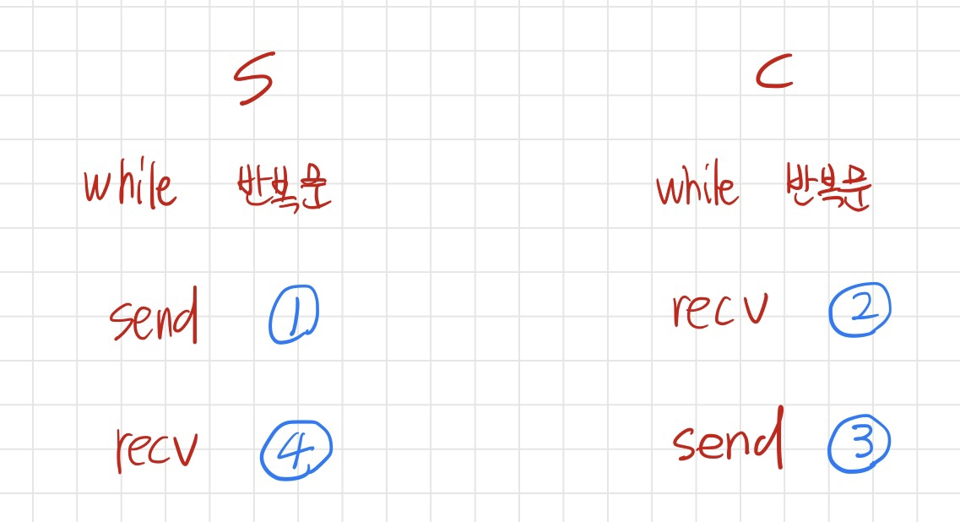
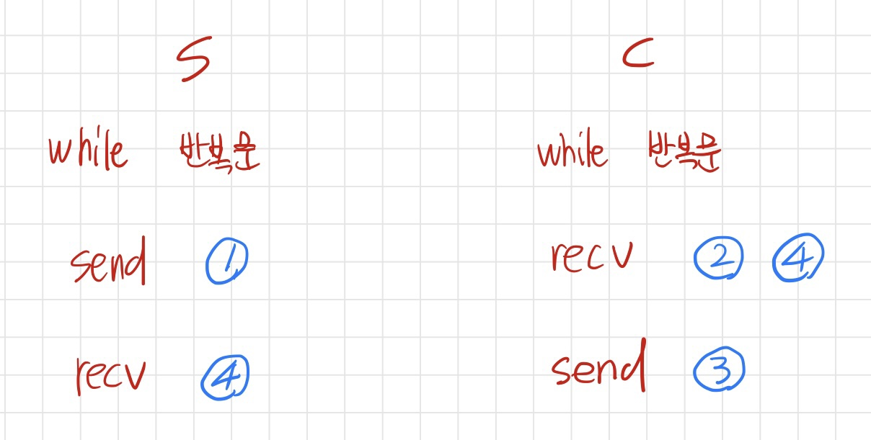
프로젝트 구현 시 발생했던 문제점
<의도한 통신 순서>
4. 음성 녹음과 출력 사이의 블록킹 문제
처음에는 음성파일 버퍼가 쌓이고 쌓여서 한 텀씩 늦게 송수신
즉, 문제점 2에서 버퍼 사이즈가 둘로 나뉘는 현상이 원인이 되어,
한 텀씩 늦게 통신이 됨을 확인
코드 중간 내부에 반복문에 printf 구문 디버깅을 하며 순서를 확인
클라이언트에서 녹음과 출력사이의 순서 동기화가 진행되지 않음을 확인
‘s’키 값과 명시적 블록킹을 통해 반복문의 순서를 제어
<실제 통신 순서>

Slide 14
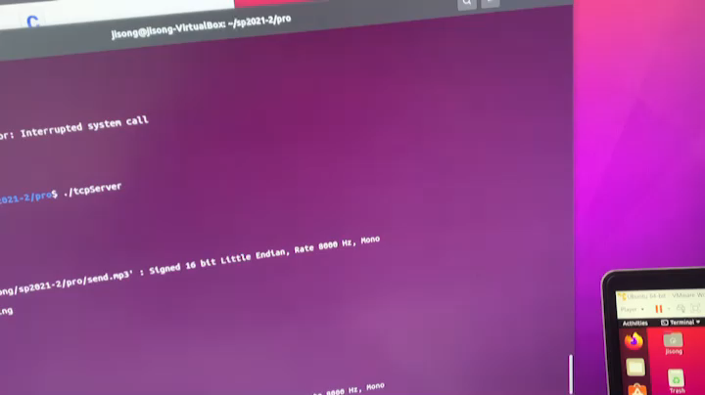
문제점 영상 #1

Slide 15
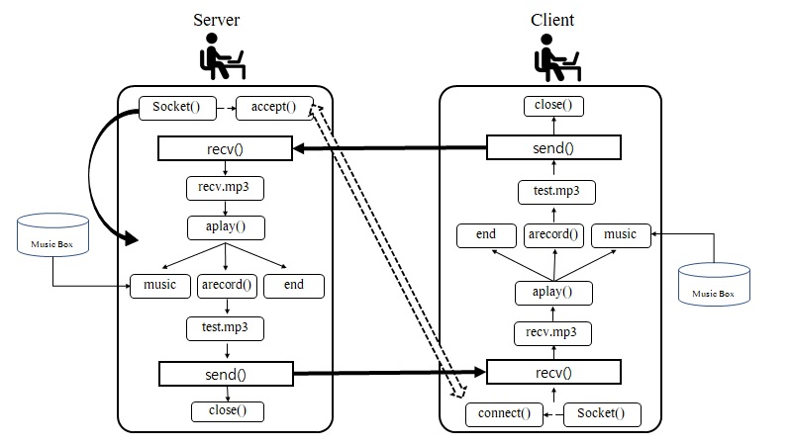
최종 프로젝트 구현 내용

Slide 16
주요 구현내용
음성을 녹음 및 플레이
‘s’키를 입력했을 시에 5초 동안 녹음이 되어 파일 형태로 저장되도록 구현
파일을 전송 받으면 음악 파일 플레이
입출력 함수를 이용한 파일 송수신
파일 입출력 함수를 사용하여, 파일을 전송하고, 받음.

Slide 17
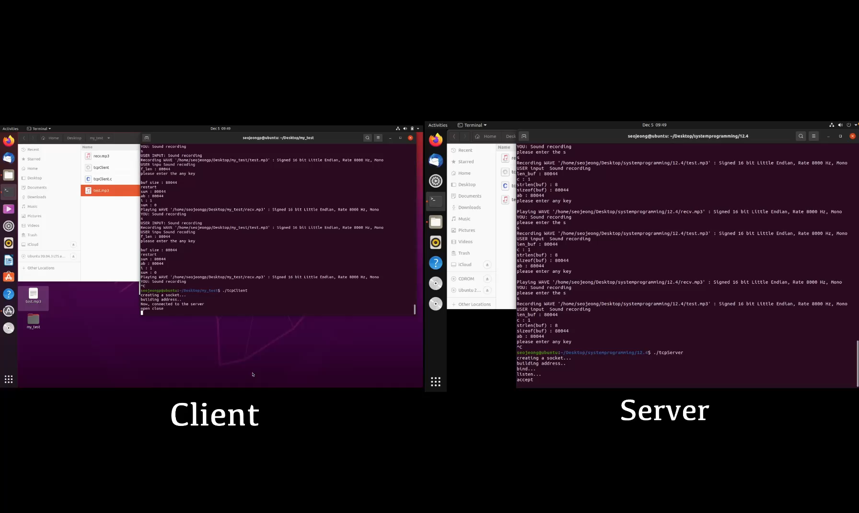
프로젝트 구현 결과 (영상 첨부)

Slide 18
느낀 점
송지원
박서정
저는 이번 프로젝트를 통해서
IP에 대한 전반적인 이해와 소켓통신에 대한 이해를 할 수 있었습니다.
또한, 모색한 문제점에 따라 시도한 해결방안 으로도 크게 내공을 쌓을 수 있었던 것 같습니다.
물론 기획한 대로 완성을 하지 못해 아쉬움이 남았지만,
이론에 대한 이해가 충실한 상태로 개발을 해야 훨씬 수월할 수 있겠다는 생각을 하였습니다.
이번 프로젝트는 하나의 프로그램이 만들어지기까지 얼마나 많은 시간을 투자해야 하는지를 느끼게 해주었다.
특히나 IP 주소에 대한 이해가 머리에서 마음 깊숙이 옮겨온 듯한 느낌을 받았다.
또한 리눅스의 모든 것은 파일이라는 것을 몸소 느끼며 파일에 대한 이해 하나만 충분히 해도 대부분의 작업은 가능하겠다는 생각을 했다.

Slide 19
끝
The End
감사합니다!
박서정 github :github.com/seojeongP
송지원 gitbub :github.com/devjisong

